Slide 1
Djamilia van ‘t Land
Blogger
Meer informatie vóór 15 april 2017

Slide 2
Inhoud
Baby Djamilia
1e verjaardag
Naar school
Cavia’s!
Help! Mijn ouders gaan scheiden!

Slide 3
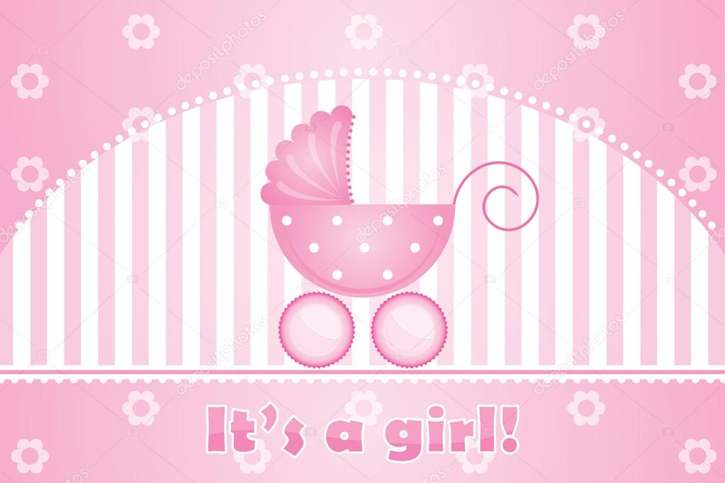
Baby Djamilia
Ik ben geboren op 14 augustus 2006
Ik huilde niet vaak
Ze dachten dat het een jongetje zou worden

Slide 4
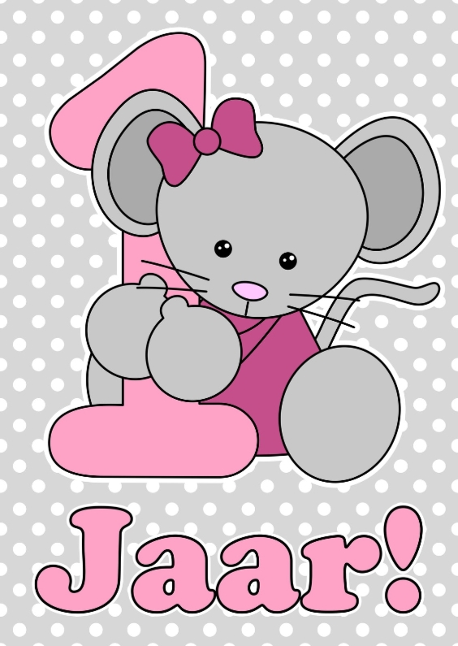
1e verjaardag
Met mijn 1e verjaardag zijn we naar een pannenkoekenrestaurant geweest
Mijn 1e verjaardag was natuurlijk op 14 augustus 2007

Slide 5
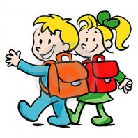
Naar school
Eerst ging ik naar de peuterspeelzaal
Mijn eerste juf heette juf Annelies, en ze was mijn favoriete juf
Ik was in groep 1 heel creatief (nu nog steeds hoor!)

Slide 6
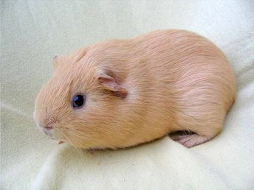
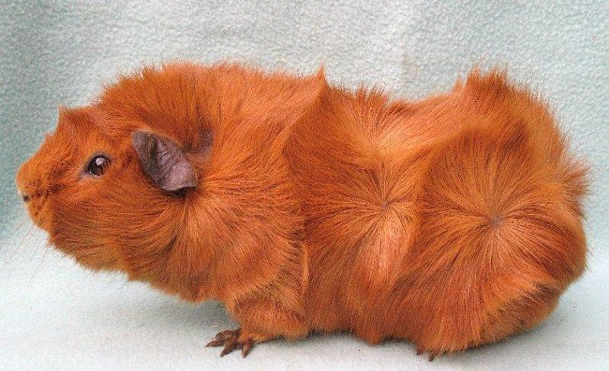
Cavia’s!
Op mijn 7e verjaardag heb ik mijn 2 cavia’s Tom en Pleum gekregen
Mijn vriendje Nathan was ook mee
Tom en Pleum zijn nog steeds het beste verjaardagscadeau!
Psst.. Dit zijn niet de mijne hoor! Mijn cavia’s zijn wel borstelhaar en gladhaar

Slide 7
Help! Mijn ouders gaan scheiden!
Mijn moeder had een nieuwe vriend, Michiel
Mijn ouders wonen niet meer in hetzelfde huis.
3 april 2017 heeft mijn moeder de sleutel van het nieuwe huis gekregen

Slide 8
Dit was het!

